Slide 1






概率论与数理统计

Slide 2
第17讲 数理统计的基本概念
教学目的：了解数理统计的基本概念；
理解三个重要的抽样分布.
教学重点：总体、样本、统计量等重要概念.
教学难点：抽样分布.
教学方法：讲授.
教学时数：3课时.

Slide 3
本讲主要内容
1
样本与统计量
2
抽样分布
3
分位数

Slide 4

1.样本与统计量
1.1 总体与个体
一个统计问题总有它明确的研究对象.
研究对象的全体称为总体(母体)，
总体中每个成员称为个体.

Slide 5
然而在统计研究中，人们往往关心每个个体的一项(或几项)数量指标和该数量指标在总体中的分布情况. 这时，每个个体具有的数量指标的全体就是总体.
这些人的寿命的全体就是总体

Slide 6
如:研究这些人的寿命时，我们关心的数量指标就是寿命，那么，此总体就可以用随机变量X表示，或用其分布函数F(x)表示.
F(x)
寿命X可用一概
率分布来刻划

Slide 7
因此, 在统计学中,总体这个概念的要旨是:
总体就是一个概率分布.

Slide 8
1.样本与统计量
1.1 总体与个体
定义1 研究对象的某项数量指标的
全体称为总体.
总体中的元素称为个体.
用X、Y、Z等表示总体.

Slide 9
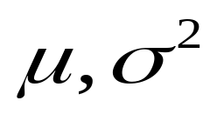
1.样本与统计量
1.1 总体与个体
注
个体的特性的直接描述并非是数量指
标，
但总可将其数量化，
如检验某学校全体学生的
血型。
总体分布一般是未知的，
有时即使知道其
分布类型(如正态分布),
但不知分布中所
含参数(如
).

Slide 10
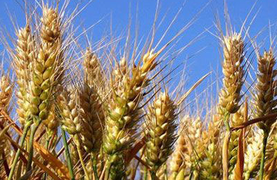

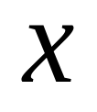

1.样本与统计量
1.1 总体与个体
例1 考察一块试验田中小麦穗的重量：
=所有小麦穗重量的全体；
个体 ——每个麦穗重量
对应的分布：

Slide 11

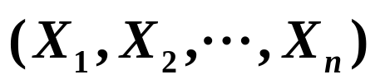
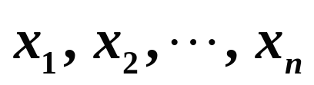
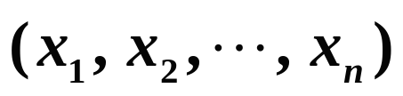
1.样本与统计量
1.2 简单随机样本
抽样：从总体中按一定规则抽出一部分个体
样本：从总体中“抽取”的n个个体称为
总体的容量为n 的样本.
记作 或
样本(观测)值：
或

Slide 12
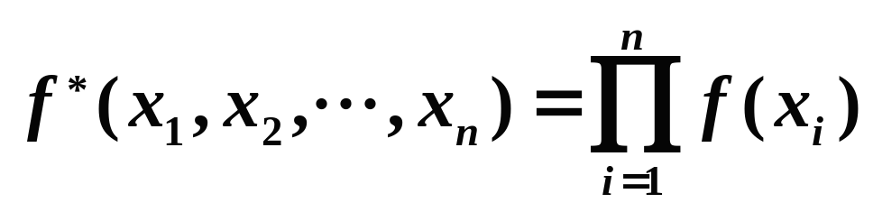
1.样本与统计量
1.2 简单随机样本
简单随机样本:
代表性：
X₁, X₂, …, X_{n}与总体X 同分布；
样本
独立性：
X₁, X₂, …, X_{n} 相互独立.
若总体的密度函数为f (x) , 则其样本的(联合)
密度函数为

Slide 13

1.样本与统计量
1.2 简单随机样本
有了总体和样本的概念，
能否直接利用样本来对
总体进行推断呢？

Slide 14
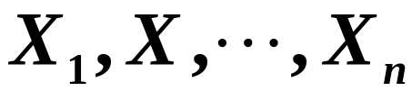

1.样本与统计量
1.3 统计量
定义
设
为总体
的一个样本，
称此
样本的任一不含总体分布未知参数的函数为该样本
的统计量.

Slide 15


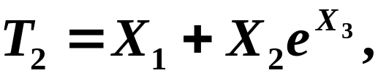
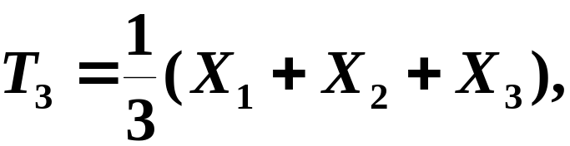


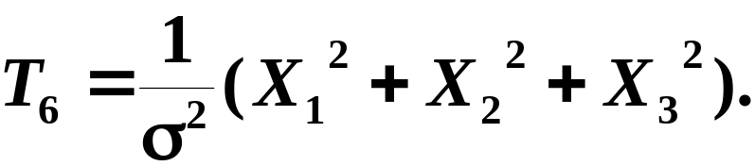
1. 样本与统计量
1.3 统计量
是
不是

Slide 16
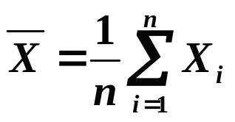

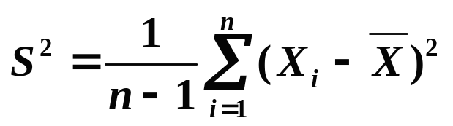
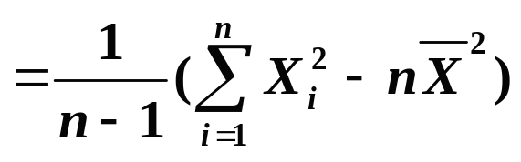

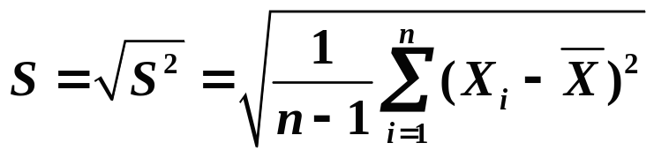

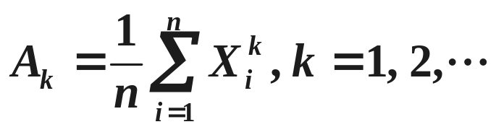

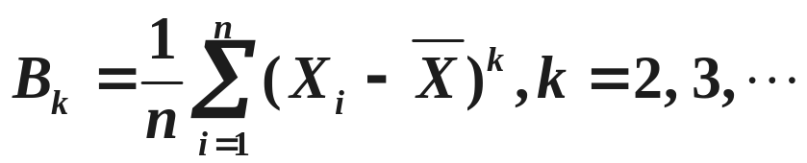

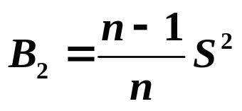

1. 样本与统计量
1.3 统计量
常用统计量
观测值
样本均值
样本方差
样本标准差
样本k阶原点矩
样本k阶中心矩
注

Slide 17


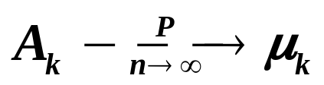

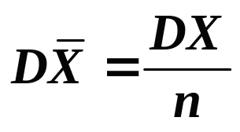

1. 样本与统计量
1.3 统计量
若总体 k 阶矩
存在，则
大数定律告诉我们
——矩估计法的理论依据．
样本均值与样本方差总存在且是随机变量；
总体均值与总体方差不一定存在, 若存在则是数.
若总体均值与总体方差存在，则

Slide 18
1. 样本与统计量
1.3 统计量
例2
某班的概率考试成绩中,
随机抽取10名同学的如下:
100，85，70，65，90，95，63，50，77，86
（1）写出总体、样本、样本值、样本容量
（2）求样本均值、样本方差、样本2阶原点矩

Slide 19
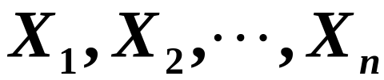



2. 抽样分布
取得总体
的样本
后，
通常是借助
样本的统计量对未知的总体分布进行推断，
为此
须进一步确定相应的统计量所服从的分布，
除在
概率论中的所提到的常用分布外，
本节还要介绍
几个在统计学中常用的统计分布：
分布
分布
分布

Slide 20
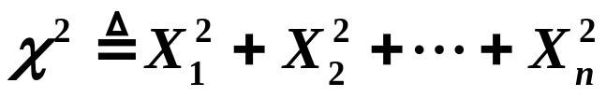
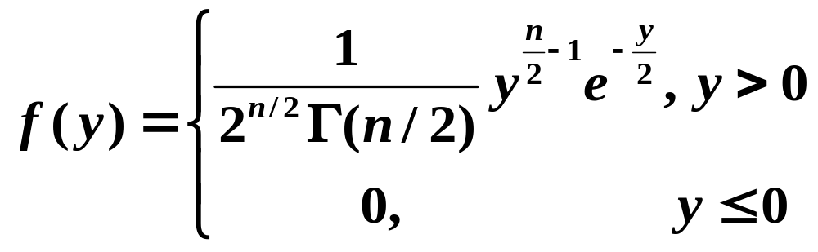
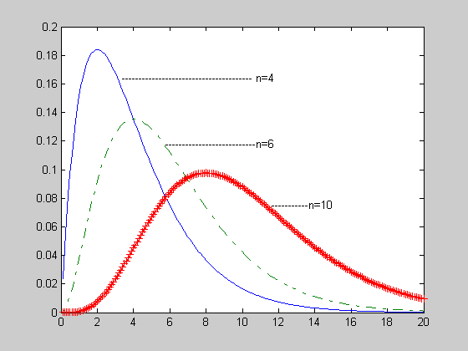
2. 抽样分布
定义2 设 X₁, X₂,…, X_{n} 取自总体N(0, 1)，则称
服从自由度为n 的χ²分布，
χ²
分
布
记为 χ² ∼ χ²(n) .

Slide 21
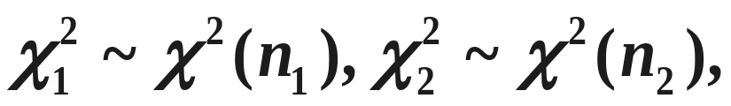
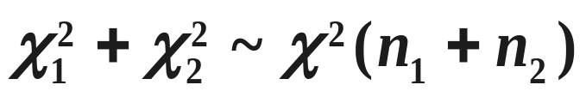
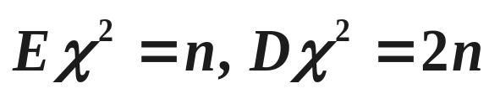
2. 抽样分布
性质：
可加性：
且相互独立
数字特征：

Slide 22
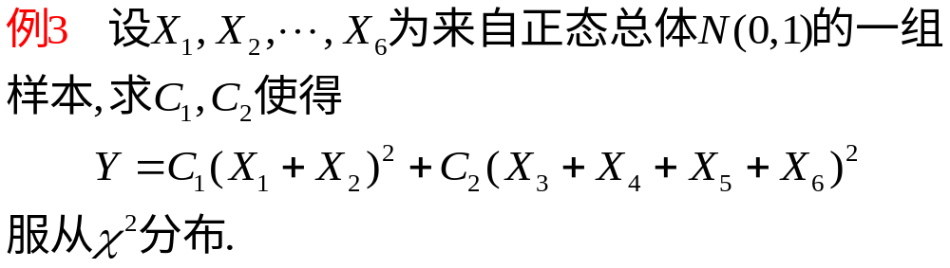
2. 抽样分布

Slide 23
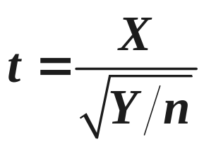
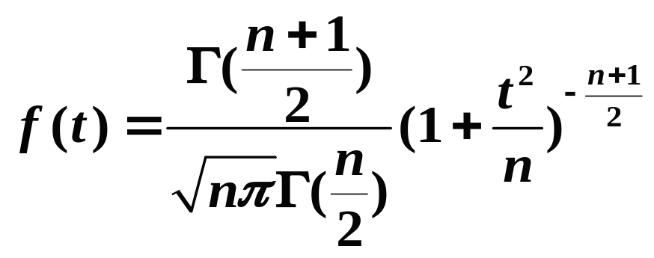
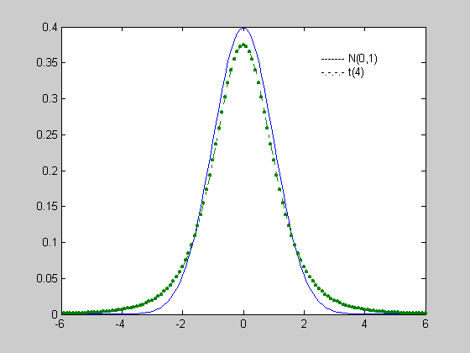
2. 抽样分布
X ∼ N(0,1), Y ∼ χ²(n),
定义3 设 且X 与Y 独立，则
称 服从自由度为n 的t 分布，记为t ∼t(n) .
t
分
布
当n>45时， t 分布
近似于标准正态分布.

Slide 24
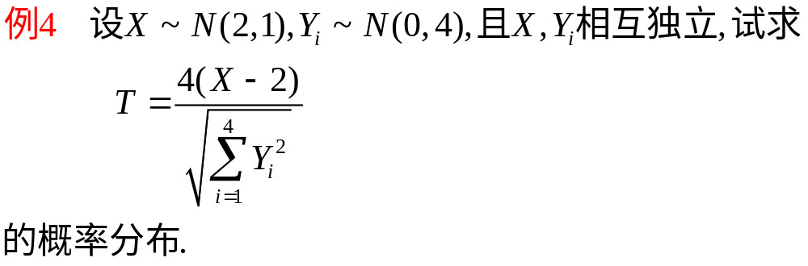
2. 抽样分布

Slide 25
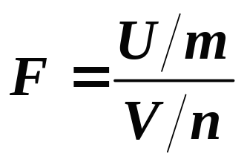
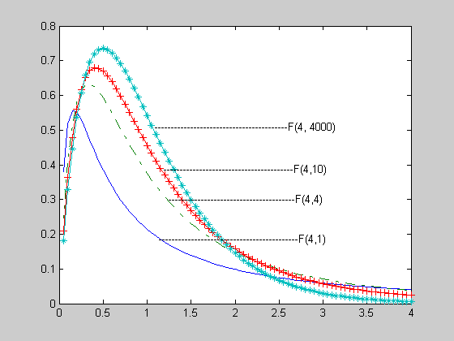
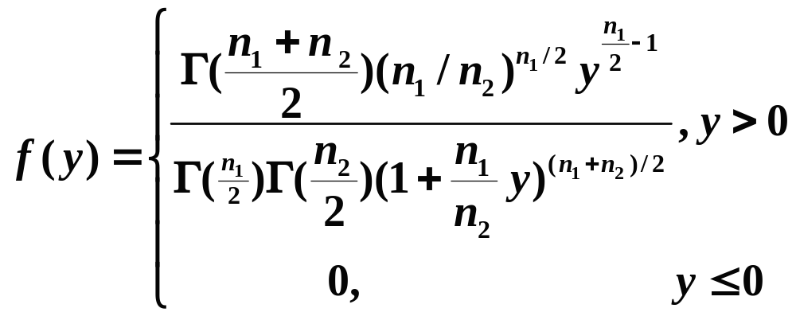
2. 抽样分布
U∼ χ²(m), V∼ χ²(n),
定义4 设 且U与V独立,则
称
服从自由度为 m, n 的F分布, 记为
F ∼ F(m, n).
F
分
布
F ∼ F(m, n)
1/F ∼ F(n, m)

Slide 26
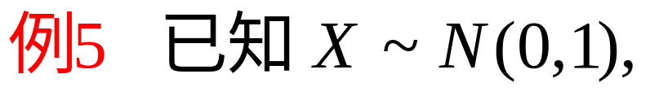

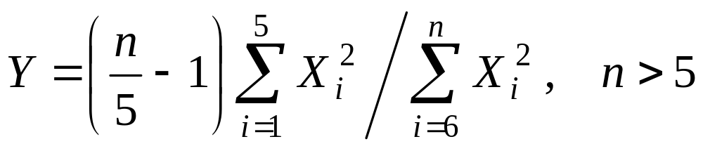
3. 抽样分布
是简单随机样本,
服从何种分布.

Slide 27
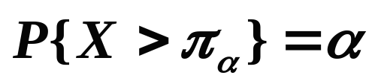
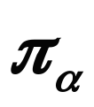

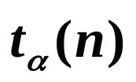
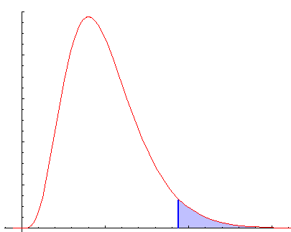
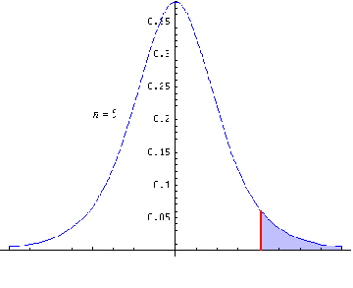
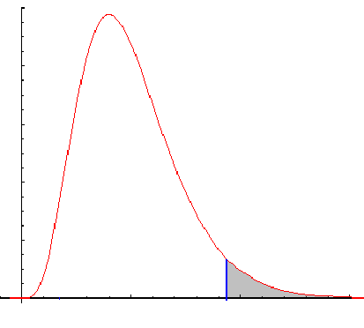
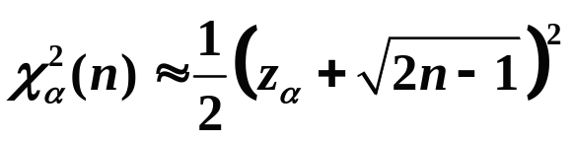

3. 分位数
对于给定的α(0<α<1), 称满足
的 为X(或其分布)的上侧α 分位数.
F_{α}(m, n)
t_{α}(n)= −t_{1−α}(n)
Z_{α}= −Z_{1−α}
当n＞45时，
F_{α}(n, m)
= 1/F_{1−α}(m, n).
当n＞45时，

Slide 28
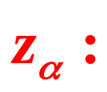


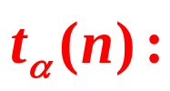

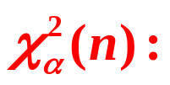


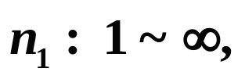
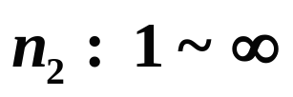

3. 分位数
0.001 0.005 0.01 0.025 0.05 0.10
3.10 2.57 2.33 1.96 1.64 1.28
n≤45,
0.005，0.01，0.025，0.05，0.10，0.25．
0.005，0.01，0.025，0.05，0.10，0.25，
n≤45,
0.75，0.90，0.95，0.975，0.99，0.995．
0.005，0.01，0.025，0.10．
F_{α}(n₁, n₂) = 1/F_{1−α}(n₂, n₁)

Slide 29





3. 分位数
例6 若
则
例7 若
则

Slide 30
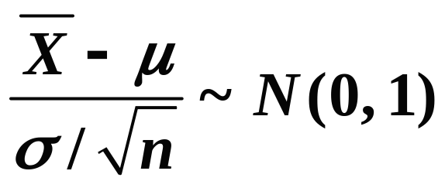



几个重要结结论
相互独立

Slide 31









几个重要结结论
与 是分别来自正态总体
和 的样本，且两样本独立.
当 时，

Slide 32






课堂练习
设
是来自正态总体
的样本.
(1)
求
使统计量
服从
分布.
(2)
求
所服从的分布.

Slide 33



4. 小结
数理统计的基本概念：总体与样本，统计量等；
常见抽样分布：
分布
分布
分布
分位数
单正态的样本均值和方差的相关结论：
.

Slide 34

作业：
P93--4,8,9,11,12,13

